Slide 1
TIN HỌC LỚP 7

Slide 2
KHỞI ĐỘNG
A và B là hai bạn rất thân từ khi còn là học sinh tiểu học đến trung học cơ sở, nhưng đến năm lớp 7 thì A và B không còn thân thiết và chơi với nhau nữa.
B đã dùng tài khoản mạng xã hội Facebook để đăng tải các thông tin về bí mật của cá nhân A như tính cách, những đặc điểm trên cơ thể, về gia đình A, nói xấu A…và chia sẻ thông tin này đến bạn bè của A và nhận được nhiều bình luận từ người dùng Facebook. A rất buồn và đã đề nghị B gở bỏ các thông tin nhưng B không gở dẫn đến A phải bỏ học.
Theo em: Việc B dùng mạng xã hội Facebook để đăng tải các thông tin về bí mật của cá nhân A như tính cách, những đặc điểm trên cơ thể, về gia đình A có đúng pháp luật không? Nếu em là A, em sẽ làm gì?

Slide 3


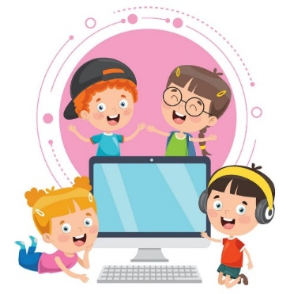
BÀI
5

Slide 4
MỤC TIÊU BÀI HỌC
1
Thực hiện được giao tiếp qua mạng theo đúng quy tắc và bằng ngôn ngữ lịch sự, thể hiện ứng xử có văn hóa.
2
Nêu được ví dụ truy cập không hợp lệ vào các nguồn thông tin; biết cách xử hợp lí khi gặp những thông tin trên mạng có nội dung xấu, không phù hợp lứa tuổi.
3
Biết được tác hại của bệnh nghiện Internet, từ đó có ý thức phòng tránh
4
Biết nhờ người lớn giúp đỡ, tư vấn khi cần thiết trong quá trình ứng xử trên mạng.

Slide 5

1. Giao tiếp, ứng xử có văn hóa qua mạng
NỘI
DUNG
BÀI
HỌC
2. Làm gì khi gặp thông tin có nội dung xấu trên mạng
3. Tác hại và cách phòng tránh bệnh nghiện Internet

Slide 6
HÌNH THÀNH
KIẾN THỨC

Slide 7

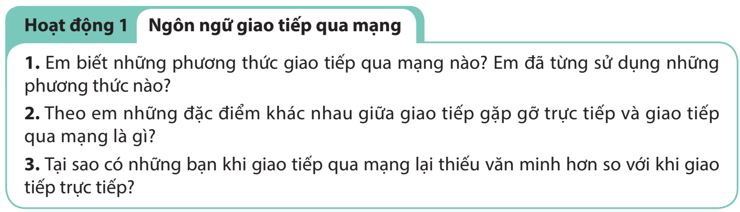
Internet có vai trò to lớn trong cuộc sống hiện nay.
Internet tác động tích cực đến nhiều mặt của xã hội.
Ứng xử trên mạng có văn hoá và đúng quy tắc, sử dụng Internet hợp lí sẽ giúp mỗi chúng ta có một cuộc sống văn minh, an toàn hơn.
1. GIAO TIẾP, ỨNG XỬ CÓ VĂN HOÁ QUA MẠNG

Slide 8

Khi chưa có mạng Internet, phương thức giao tiếp chủ yếu của chúng ta là nói chuyện trực tiếp, gọi điện thoại, gửi thư qua bưu điện,...
Ngày nay, với sự phổ biến của Internet và mạng xã hội, giao tiếp qua mạng được nhiều người ưa thích sử dụng.
Một số phương thức giao tiếp qua mạng phổ biến là: gửi và nhận thư điện tử, gửi và nhận tin nhắn, nói chuyện trực tuyến thông qua các ứng dụng, trên các diễn đàn, trên mạng xã hội,...
Các mối quan hệ qua mạng thường có phạm vi rộng, đa dạng và khó kiểm soát hơn trong đời thực. Vì vậy, để trở thành người giao tiếp lịch sự, ứng xử có văn hoá qua mạng, mỗi người cần xác định cho mình những điều nên và không nên.

Slide 9

THẢO LUẬN NHÓM
Câu 1: Em đã biết những phương thức giao tiếp qua mạng nào? Em đã từng sử dụng những phương thức nào?
Câu 2: Theo em những đặc điểm khác nhau giữa giao tiếp gặp gỡ trực tiếp và giao tiếp qua mạng là gì?
Câu 3: Tại sao có những bạn khi giao tiếp qua mạng lại thiếu văn minh hơn so với khi giao tiếp trực tiếp?

Slide 10
a. Ngôn ngữ giao tiếp qua mạng.
Câu 1: Em đã biết những phương thức giao tiếp qua mạng nào? Em đã từng sử dụng những phương thức nào?
Phương thức giao tiếp qua mạng phổ biến: Gửi và nhận thư điện tử, nhắn tin và trò chuyện qua mạng xã hội.

Slide 11
Câu 2: Theo em những đặc điểm khác nhau giữa giao tiếp gặp gỡ trực tiếp và giao tiếp qua mạng là gì?
* Đặc điểm khác nhau giữa giao tiếp gặp gỡ trực tiếp và giao tiếp qua mạng là:
- Giao tiếp gặp gỡ trực tiếp: chúng ta có thể diễn tả bằng lời nói, hành động, cải thiện kĩ năng giao tiếp, nói chuyện mặt đối mặt.
- Gặp gỡ qua mạng: có thể trò chuyện ở bất cứ đâu, không cần mặt đối mặt, không sợ cảm xúc của mình bị bộc lộ ra ngoài.

Slide 12
Câu 3: Tại sao có những bạn khi giao tiếp qua mạng lại thiếu văn minh hơn so với khi giao tiếp trực tiếp?
- Giao tiếp trên mạng người ta sẽ không thể nhìn thấy mặt của nhau.
- Không lo sợ bị mang tiếng xấu.
- Có thể sử dụng tên giả, ảnh giả mà không bị người khác phán xét.
⇒ Do đó dễ dẫn đến ứng xử thiếu an toàn cho bản thân hoặc xúc phạm người khác.

Slide 13
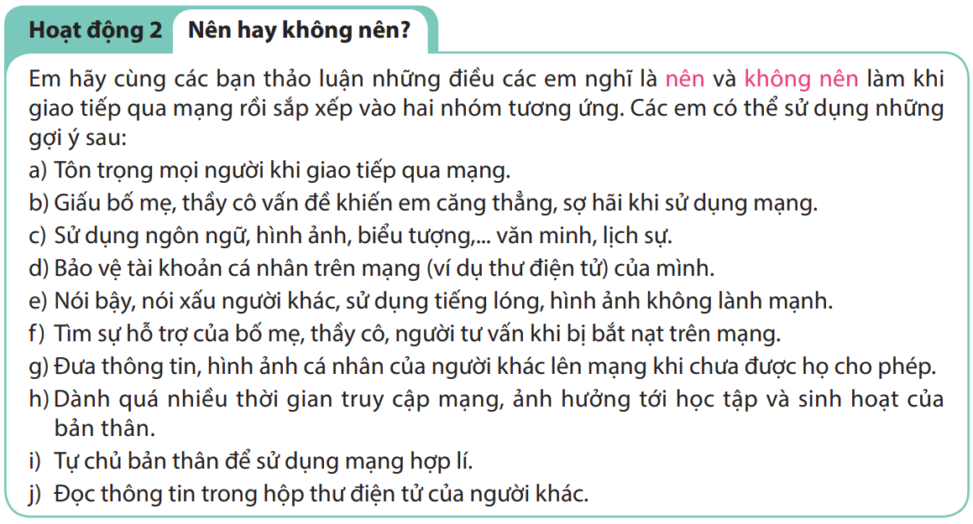

Slide 14

b. Ứng xử trên mạng.
Thảo luận cặp đôi
Những điều các em nghĩ là nên và không nên làm khi giao tiếp qua mạng rồi sắp xếp vào hai nhóm tương ứng. Các em có thể sử dụng những gợi ý sau:
a. Tôn trọng mọi người khi giao tiếp qua mạng.
b. Giấu bố mẹ, thầy cô vấn đề khiến em căng thẳng, sợ hãi khi sử dụng mạng.
c. Sử dụng ngôn ngữ, hình ảnh, biểu tượng,...văn minh, lịch sự.
d. Bảo vệ tài khoản cá nhân trên mạng
(ví dụ thư điện tử) của mình.
e. Nói bậy, nói xấu người khác, sử dụng tiếng lóng, hình ảnh không lành mạnh.
f. Tìm sự hỗ trợ của bố mẹ, thầy cô, người tư vấn khi bị bắt nạt trên mạng.
g. Đưa thông tin, hình ảnh cá nhân của người khác lên mạng khi chưa được họ cho phép.
h. Dành quá nhiều thời gian truy cập mạng, ảnh hưởng tới học tập và sinh hoạt của bản thân.
i. Tự chủ bản thân để sử dụng mạng hợp lí
j. Đọc thông tin trong hộp thư điện tử của người khác.
Nên: a, c, d, f, i
Không nên: b, e, g, h, j

Slide 15

1. Giao tiếp, ứng xử có văn hóa qua mạng
Luôn sử dụng ngôn ngữ lịch sự và ứng xử có văn hoá khi tham gia giao tiếp qua mạng.

Slide 16
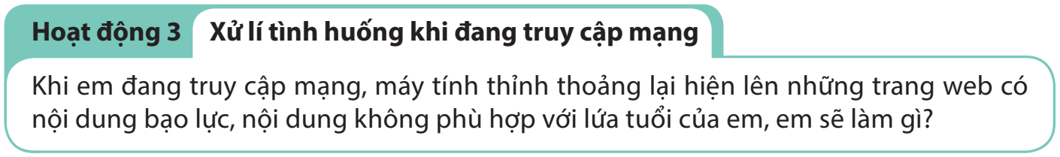
2. LÀM GÌ KHI GẶP THÔNG TIN CÓ NỘI DUNG XẤU TRÊN MẠNG?

Slide 17
Chúng ta dễ dàng tìm kiếm những thông tin hữu ích phục vụ học tập, giải trí, mua sắm,... từ các trang web. Tuy nhiên, cũng có nhiều trang web chứa nội dung xấu, thông tin không phù hợp với lứa tuổi mà chúng ta cần tránh.
Sử dụng phần mềm chặn truy cập trang web xấu là một cách bảo vệ người sử dụng trên mạng. Tuy nhiên, tự xây dựng ý thức tốt cho bản thân khi sử dụng mạng chính là công cụ bảo vệ tốt nhất.

Slide 18
⇒ Thông tin có nội dung xấu (độc hại) trên mạng là những trang web có nội dung không lành mạnh; có thông tin về cờ bạc, chất gây nghiện; có thông tin kích động bạo lực,….

Slide 19
Khi em đang truy cập mạng, máy tính thỉnh thoảng lại hiện lên những trang web có nội dung bạo lực, nội dung không phù hợp với lứa tuổi của em, em sẽ làm gì?
- Đóng ngay trang web đó.
- Đề nghị bố mẹ, thầy cô hoặc người lớn có trách nhiệm ngăn chặn truy cập trang web đó.

Slide 20
2. Làm gì khi gặp thông tin có nội dung xấu trên mạng?
- Chỉ truy cập vào các trang web có thông tin phù hợp lứa tuổi.
- Nhờ người lớn cài phần mềm chặn truy cập các trang web xấu.
- Hỏi ý kiến người lớn trong trường hợp cần thiết khi truy cập mạng.
- Đóng ngay các trang thông tin có nội dung xấu, không phù hợp lứa tuổi nếu vô tình truy cập vào.

Slide 21

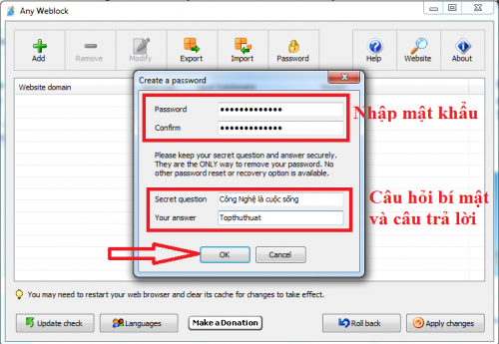
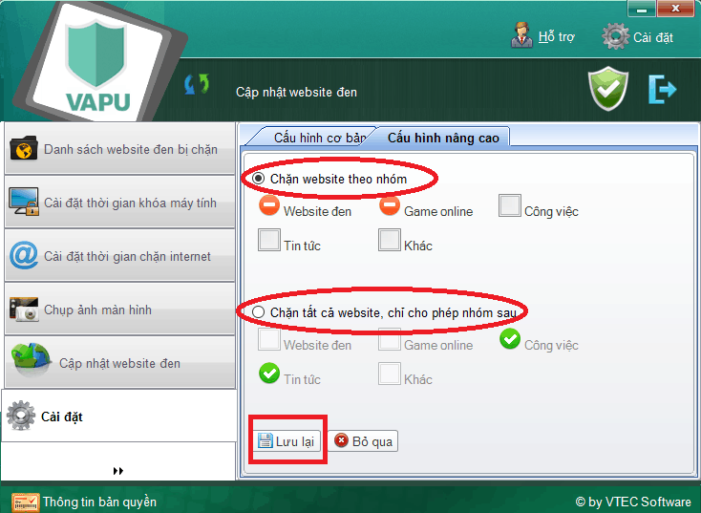
MỘT SỐ CÁCH CHẶN TRANG WEB CÓ NỘI DUNG XẤU

Slide 22
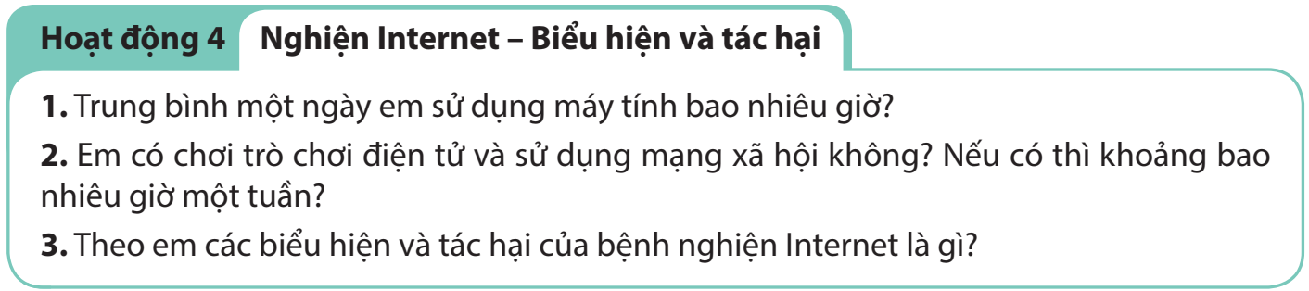
3. TÁC HẠI VÀ CÁCH PHÒNG TRÁNH BỆNH NGHIỆN INTERNET

Slide 23
QUAN SÁT ĐOẠN VIDEO SAU VÀ TRẢ LỜI CÂU HỎI:
“Theo em các biểu hiện và tác hại của bệnh nghiện Internet là gì?”

Slide 24

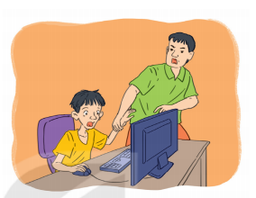
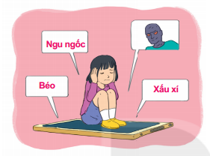
* Biểu hiện bệnh nghiện Internet?
- Bỏ bê học hành để lên mạng.
- Hay thức khuya để sử dụng mạng.
- Thấy tức giận, cáu kỉnh khi không được sử dụng máy tính.
- Nói dối khi có người hỏi về thời gian truy cập mạng.
- Thích dành thời gian trên mạng hơn là với gia đình, bạn bè, các hoạt động ngoại khóa
* Tác hại của bệnh nghiện Internet?
- Thiếu giao tiếp với thế giới xung quanh.
- Khó tập trung vào công việc, học tập.
- Tăng nguy cơ tham gia vào các vụ bắt nạt trên mạng.
- Dễ bị dẫn dắt đến các trang thông tin xấu.
- Dễ bị nghiện trò chơi trực tuyến.
- Ảnh hưởng kết quả học tập, sức khỏe thể chất, sức khỏe tinh thần.

Slide 25
3. Tác hại và cách phòng tránh bệnh nghiện Internet
a. Tác hại của bệnh nghiện Internet:
⇒ Nghiện Internet gây ảnh hưởng xấu tới sức khoẻ thể chất, tinh thần, kết quả học tập và khả năng giao tiếp với mọi người xung quanh.

Slide 26
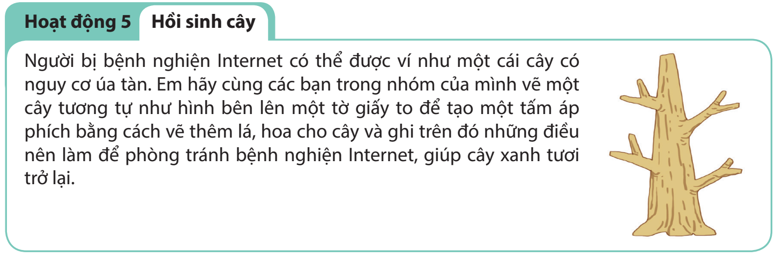

Slide 27

b. Cách phòng tránh bệnh nghiện Internet
Các em hãy vẽ thêm lá, hoa cho cây và ghi trên đó những điều nên làm để phòng tránh bệnh nghiện Internet, giúp cây xanh tươi trở lại.

Slide 28
b. Cách phòng tránh bệnh nghiện Internet
Các em hãy nêu những điều nên làm để phòng tránh bệnh nghiện Internet

Slide 29

Tập thể dục thường xuyên.
Không để máy tính trong phòng riêng
Thay thế bằng một hoạt động yêu thích như ca hát, đọc sách,...
Dành thời gian cho người thân, bạn bè
Tham gia các hoạt động trải nghiệm ngoài trời
Hoàn tất việc học trước khi muốn sử dụng máy tính
Đặt kế hoạch sử dụng thời gian thích hợp và nghiêm túc với nó.

Slide 30
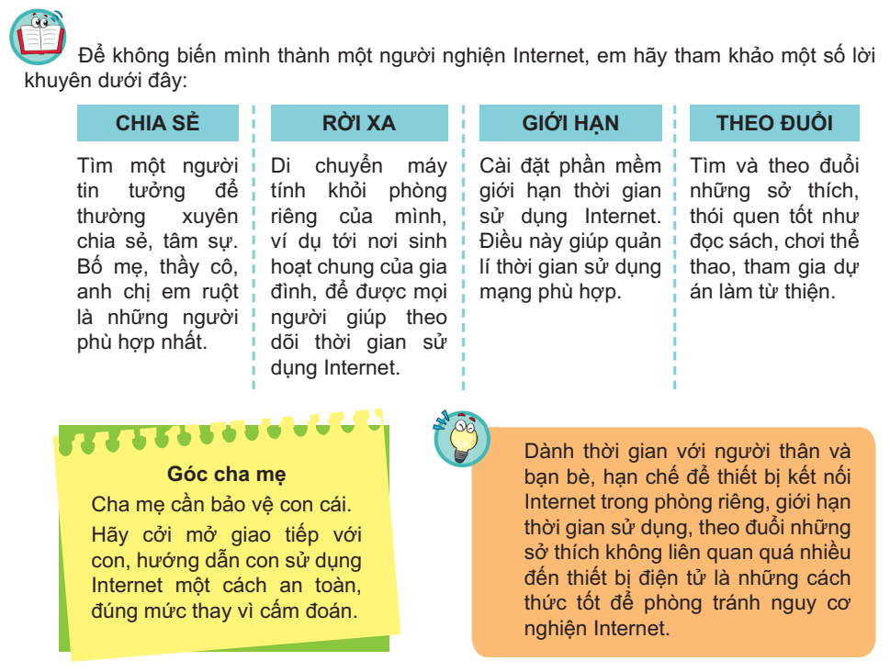

Slide 31
b. Cách phòng tránh bệnh nghiện Internet
- Dành thời gian với người thân và bạn bè.
- Hạn chế để thiết bị kết nối Internet trong phòng riêng.
- Giới hạn thời gian sử dụng.
- Theo đuổi những sở thích không liên quan quá nhiều đến thiết bị điện tử.

Slide 32
LUYỆN TẬP

Slide 33

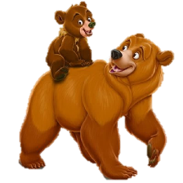

TRÒ CHƠI
GIẢI CỨU THÚ CƯNG

Slide 34
Chia lớp thành 2 đội, thực hiện trả
lời các câu hỏi do ban tổ chức đưa ra.
Với mỗi câu trả lời đúng là các em đã giải cứu được một chú thú cưng. Đội nào giải cứu được nhiều thú cưng nhất, đội đó sẽ dành chiến thắng.

Slide 35








GIẢI CỨU
THÚ CƯNG

Slide 36
Khi giao tiếp qua mạng, những điều nào sau đây nên tránh?
A. Tôn trọng người đang giao tiếp với mình.
B. Nói bất cứ điều gì xuất hiện trong đầu.
C. Kết bạn với những người mình không quen biết.
D. Bảo vệ thông tin cá nhân của mình.
E. Truy cập bất cứ liên kết nào nhận được.
Đáp án đúng: B, C, E

Slide 37
Theo em, hai hoạt động trên mạng nào sau đây dễ gây bệnh nghiện Internet nhất?
A. Chơi trò chơi trực tuyến.
B. Đọc tin tức.
C. Sử dụng mạng xã hội.
D. Học tập trực tuyến.
E. Trao đổi thông tin qua thư điện tử.
Đáp án đúng: A, C

Slide 38
Những cách ứng xử nào sau đây là hợp lí khi truy cập một trang web có nội dung xấu?
A. Tiếp tục truy cập trang web đó.
B. Đóng ngay trang web đó.
C. Đề nghị bố mẹ, thầy cô hoặc người có trách nhiệm ngăn chặn truy cập trang web đó.
D. Gửi trang web đó cho bạn bè xem.
Đáp án đúng: B, C

Slide 39
Cách tốt nhất em nên làm khi bị ai đó bắt nạt trên mạng là gì?
A. Nói lời xúc phạm người đó.
B. Cố gắng quên đi và tiếp tục chịu đựng.
C. Nhờ bố mẹ, thầy cô giáo giúp đỡ, tư vấn.
D. Đe dọa người bắt nạt mình.
Đáp án đúng: C

Slide 40
Để hạn chế tình trạng nghiện Internet, theo em phương án nào là sai?
A. Thường xuyên rèn luyện thể dục thể thao.
B. Tham gia các hoạt động trải nghiệm ngoài trời.
C. Dành thời gian nhiều hơn với bạn bè và người thân.
D. Để thiết bị kết nối Internet trong phòng riêng.
Đáp án đúng: D

Slide 41
Khi tham gia mạng xã hội, em cần tránh những điều gì?
A. Cung cấp quá nhiều thông tin cá nhân trên mạng xã hội.
B. Đăng những hình ảnh nhạy cảm hay không phù hợp lên mạng xã hội.
C. Suy nghĩ kĩ trước khi click vào bất cứ link nào được gửi tới bạn.
D. Hãy sử dụng ngôn ngữ lịch sự khi trên mạng
Đáp án đúng: A, B

Slide 42
VẬN DỤNG

Slide 43

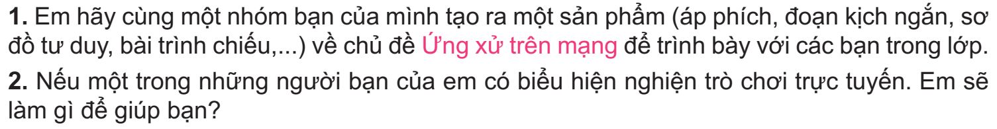

Slide 44
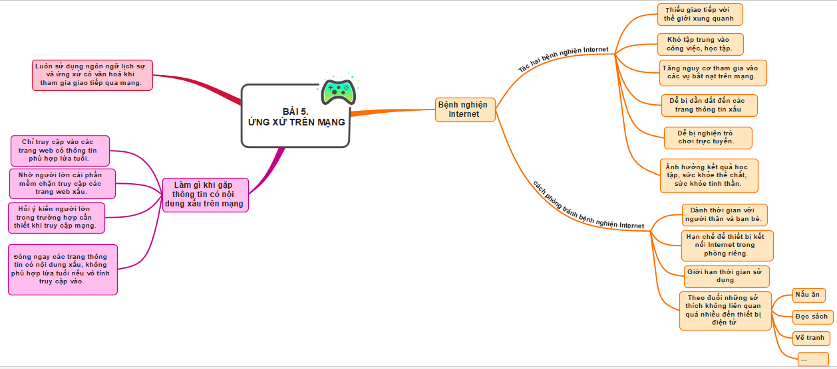

Slide 45
Hướng dẫn về nhà
Ôn lại kiến thức đã học ở bài 5.
Các nhóm hoàn thiện câu trả lời ở hoạt động vận dụng để tiết sau báo cáo trước lớp.
Xem trước nội dung bài 6. Làm quen với phần mềm bảng tính.

